Slide 1
1- Qualité du logiciel
Modélisation des SI
2e année - IUT de Nice - département Info
M. Lefrançois – repris du cours de M. Blay-Fornarino
http://maxime-lefrancois.info/teaching.php

Slide 2
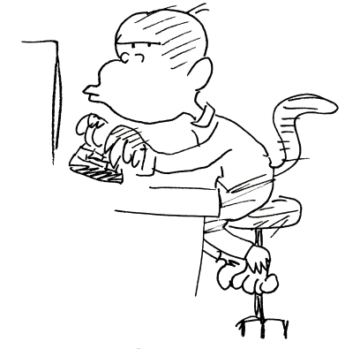
Objectifs du module
Comment était le travail de groupe
lors de vos projets de l’année derniere ?
Pour quel résultat ?

Slide 3

Objectifs du module
Comment améliorer ça ?
Comment était le travail de groupe
lors de vos projets de l’année derniere ?
Pour quel résultat ?

Slide 4
Objectifs du module
O1 : Connaître les principes de mise en œuvre d’une approche qualité dans le processus de production du logiciel.
Des idées déjà … ?

Slide 5
Objectifs du module
O1 : Connaître les principes de mise en œuvre d’une approche qualité dans le processus de production du logiciel.
CM4 : Mettre en œuvre une approche qualité dans le processus de production du logiciel.
C5 : Qualité du logiciel : objectif du génie logiciel ; assurance qualité, normes, gestion des projets logiciels et documentation, cycle de vie du logiciel, architecture logicielle.
C6 : Principes et techniques de base des tests : familles et niveaux de tests.
C8 : Interaction homme-machine : prise en compte de l’utilisateur, conception de l’I.H.M., composants graphiques, choix et recommandations ergonomiques.

Slide 6
Notation
Seule une page au format A4, manuscrite, recto-verso, sera autorisée pour l'examen final qui portera essentiellement sur une étude de cas.
Les TD / TP: en quadrinôme.
Ils donnent lieu en cours et en fin de module à des rendus notés par quadrinôme.
Des études sur des sous-thématiques (nouvelles IHMs, agilité et web, …) sur la base d'articles ou de livres pourront également être rendues et notées, pour un bonus sur la note de TD-TP.
Des notes de contrôles oraux pourront être attribuées séance par séance
Un examen final

Slide 7

Notation
Votre objectif ?
- Comprendre les principes de l’analyse/conception
- Respecter les normes : nommage des associations, ...
- Respecter les règles imposées :
rendus à temps avec tout ce qui est demandé,
format de rendu, ....
Avoir la meilleure note possible pour passer en S4T !!
Seule une page au format A4, manuscrite, recto-verso, sera autorisée pour l'examen final qui portera essentiellement sur une étude de cas.
Les TD / TP: en quadrinôme.
Ils donnent lieu en cours et en fin de module à des rendus notés par quadrinôme.
Des études sur des sous-thématiques (nouvelles IHMs, agilité et web, …) sur la base d'articles ou de livres pourront également être rendues et notées, pour un bonus sur la note de TD-TP.
Des notes de contrôles oraux pourront être attribuées séance par séance
Un examen final

Slide 8
Plan du module
Qualité du logiciel
Tests
Méthodes
IHMs

Slide 9
Qualité du logiciel ?

Slide 10
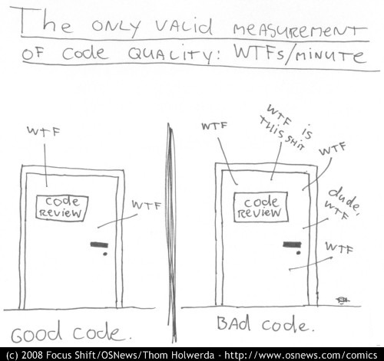
Qu’est-ce que la qualité ?
Notes:
La norme ISO/CEI 9126 définit un langage commun pour modéliser les qualités d'un logiciel. Le langage de description utilise des termes tels que "facteurs qualité" , "caractéristiques, "sous-caractéristiques ,"métriques" pour classer de façon arborescente et structurée, sur la base de définitions standardisées, un vocable de plusieurs dizaines de propriétés en "ité" (portabilité, maintenabilité, fiabilité, etc.)

Slide 11
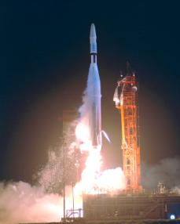
Conséquence ?
Mariner 1 : la première sonde spatiale du programme Mariner, envoyée par la NASA le 27 juillet 1962. La sonde fut détruite peu de temps après son envol. Coût : 80 millions de dollars.
Cause : un trait d’union oublié dans un programme Fortran
(« plus coûteux trait d’union de l’histoire », Arthur C. Clarke).

Slide 12
Conséquence ?
Passage de la ligne. Au passage de l'équateur un F16 se retrouve sur le dos.
Cause : changement de signe de la latitude mal pris en compte.

Slide 13
Qu’est-ce que la qualité ?
?
Notes:
La norme ISO/CEI 9126 définit un langage commun pour modéliser les qualités d'un logiciel. Le langage de description utilise des termes tels que "facteurs qualité" , "caractéristiques, "sous-caractéristiques ,"métriques" pour classer de façon arborescente et structurée, sur la base de définitions standardisées, un vocable de plusieurs dizaines de propriétés en "ité" (portabilité, maintenabilité, fiabilité, etc.)

Slide 14
Qu’est-ce que la qualité ?
Besoin d’un vocabulaire de description…
ISO/CEI 9126 :
6 caractéristiques et 27 sous-caractéristiques
ISO/CEI 25000 : SQuaRE
Software QUAlity Requirements and Evaluation,
Exigences et évaluatino de la qualité logicielle
8 caractéristiques et 35 sous-caractéristiques
NORMES !
ISO/IEC 9126-1,[1] classifies software quality in a structured set of characteristics and sub-characteristics.
Notes:
La norme ISO/CEI 9126 définit un langage commun pour modéliser les qualités d'un logiciel. Le langage de description utilise des termes tels que "facteurs qualité" , "caractéristiques, "sous-caractéristiques ,"métriques" pour classer de façon arborescente et structurée, sur la base de définitions standardisées, un vocable de plusieurs dizaines de propriétés en "ité" (portabilité, maintenabilité, fiabilité, etc.)

Slide 15
Modèle de qualité du logiciel
ISO/CEI 25000 propose 8 caractéristiques de qualité du produit logiciel
Capacité fonctionnelle (functionality suitability)
Fiabilité (reliability)
Performances (performance efficiency)
Utilisabilité (operability)
Sécurité
Compatibilité
Maintenabilité
Transférabilité
http://sa.inceptum.eu/sites/sa.inceptum.eu/files/Content/ISO_25010.pdf

Slide 16
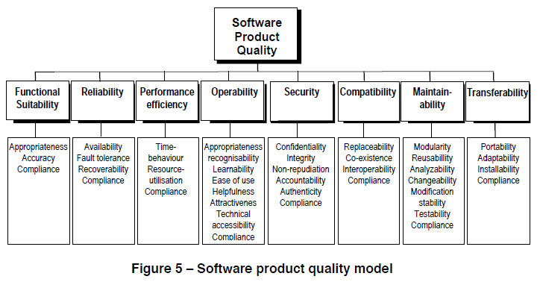
Modèle de qualité du logiciel

Slide 17
Pertinence Fonctionnelle
Le logiciel fournit des fonctionnalités
en adéquation avec les besoins exprimés et tacites
quand il est utilisé sous certaines conditions
Appropriateness → Adéquation
  Le logiciel fournit les fonctionnalités en adéquation avec les tâches et objectifs utilisateurs spécifiés
Accuracy → Précision
  Le logiciel fournit le résultat attendu avec la précision attendue
Compliance → Conformité
  Conformité par rapport aux standards, conventions, lois, …
  pour la pertinence fonctionnelle
http://sa.inceptum.eu/sites/sa.inceptum.eu/files/Content/ISO_25010.pdf

Slide 18
Fiabilité
Le logiciel conserve un niveau de performance spécifié
quand il est utilisé sous certaines conditions
Availability → Disponibilité
  Le logiciel est opérationnel et disponible lorsqu’on en a besoin
Fault tolerance → Tolérance aux fautes
  Le logiciel conserve un niveau de performance spécifié en cas de problème logiciel ou d’intéraction inattendue
Recoverability → Potentiel de récupération
  Le logiciel peut réétablir un niveau de performance spécifié et récupérer les données en cas de panne
Compliance → Conformité
  Conformité par rapport aux standards, conventions, lois, …
  pour la fiabilité
http://sa.inceptum.eu/sites/sa.inceptum.eu/files/Content/ISO_25010.pdf

Slide 19
Performances
Le logiciel possède des performances appropriées,
par rapport aux ressources utilisée,
quand il est utilisé sous certaines conditions
Time behaviour → Comportement temporel
  Le logiciel fournit une réponse en un temps convenable (spécifié)
Resource utilisation → Utilisation des ressources
  Le logiciel utilie une quantité convenable de ressource (spécifiée)
Compliance → Conformité
  Conformité par rapport aux standards, conventions, lois, …
  pour les performances
http://sa.inceptum.eu/sites/sa.inceptum.eu/files/Content/ISO_25010.pdf

Slide 20
Utilisabilité - 1
Le logiciel peut être compris, appris, utilisé et attirant pour l’utilisateur,
quand il est utilisé sous certaines conditions
Appropriateness recognisability → Reconnaissance du caractère approprié
  Le logiciel permet à l’utilisateur d’identifier facilement si il est approprié
Learnability → Apprentissage
  Le logiciel permet à l’utilisateur d’apprendre à l’utiliser
  Ease of use → Facilité d’utilisation
  Le logiciel permet à l’utilisateur de l’utiliser et de le contrôler facilement
Helpfulness → Serviabilité
  Le logiciel fournit de l’aide à l’utilisateur quand il en a besoin
http://sa.inceptum.eu/sites/sa.inceptum.eu/files/Content/ISO_25010.pdf

Slide 21
Utilisabilité - 2
Le logiciel peut être compris, appris, utilisé et attirant pour l’utilisateur,
quand il est utilisé sous certaines conditions
  Attractiveness → Attirance
  Le logiciel est attirant pour l’utilisateur
  Technical accessibility → accessibilité technique
  Le logiciel peut être utilisé par les personnes ayant des handicaps
  Conformité
  Conformité par rapport aux standards, conventions, lois, …
  pour l’utilisabilité
http://sa.inceptum.eu/sites/sa.inceptum.eu/files/Content/ISO_25010.pdf

Slide 22
Sécurité - 1
Le logiciel est protégé contre
les accès, utilisations, modifications, destructions, divulgations
accidentels ou malicieux
  Confidentialité
  Le logiciel fournit une protection contre la divulgation de données, accidentelle ou délibérée
  Intégrité
  La précision et la complétude des « biens » est préservée
  Non-repudiency → non-rejet
  On peut prouver que des actions et évènements ont eu lieu, afin de ne pas les rejeter plus tard
  Accountability → responsabilité
  Les actions d’une entité ne peuvent être tracées que jusqu’à l’entité
http://sa.inceptum.eu/sites/sa.inceptum.eu/files/Content/ISO_25010.pdf

Slide 23
Sécurité - 2
Le logiciel est protégé contre
les accès, utilisations, modifications, destructions, divulgations
accidentels ou malicieux
  Autenticité
  On peut prouver que l’identité d’un sujet ou d’une ressource est bien celle déclarée
  Conformité
  Conformité par rapport aux standards, conventions, lois, …
  pour la sécurité
  → c.f; , CNIL en France
http://sa.inceptum.eu/sites/sa.inceptum.eu/files/Content/ISO_25010.pdf

Slide 24
Compatibilité
Deux composants logiciels peuvent échanger des informations
et/ou effectuer leurs tâches,
tout en partageant le même environnement matériel ou logiciel
  Remplaçabilité
  Le logiciel peut être utilisé à la place d’un autre pour le même but dans le même environnement
  Co-existance
  Le produit logiciel peut co-exister avec d’autres logiciels indépendants dans un même environnement en partageant des ressources communes
  Interopérabilité
  Le logiciel peut être utilisé en coopération avec d’autres logiciels
  Conformité
  Conformité par rapport aux standards, conventions, lois, …
  pour la compatibilité
http://sa.inceptum.eu/sites/sa.inceptum.eu/files/Content/ISO_25010.pdf

Slide 25
Maintenabilité
Le logiciel peut être modifié: corrections, améliorations, adaptations…
  Modularité
  Le logiciel est composé de composants le moins couplés possibles
  Réutilisabilité
  Un « bien » peut être utilisé dans plus qu’un logiciel, ou à construire de nouveau biens
  Potentiel d’Analyse
  Le logiciel peut être diagnostiqué en cas de problème, et on sait ce qui a buggé
  Potentiel de changement
  Le logiciel peut être modifié facilement
http://sa.inceptum.eu/sites/sa.inceptum.eu/files/Content/ISO_25010.pdf

Slide 26
Maintenabilité
Le logiciel peut être modifié: corrections, améliorations, adaptations…
  Stabilité des modifications
  Le logiciel évite les effets de bord
  Potentiel de test
  Des versions « modifiées » du logiciel peuvent être validées
  Conformité
  Conformité par rapport aux standards, conventions, lois, …
  pour la maintenabilité
http://sa.inceptum.eu/sites/sa.inceptum.eu/files/Content/ISO_25010.pdf

Slide 27
Transferabilité
Le logiciel peut être transféré d’un environnement à un autre
  Portabilité
  Le logiciel peut être transféré d’un environnement matériel ou logiciel à un autre
  Potentiel d’adaptation
  Le logiciel peut être adapté à d’autres environnements
  (écran, volumes de transactions, …)
  Potentiel d’installation
  Le logiciel peut être installé et desinstallé facilement
  Conformité
  Conformité par rapport aux standards, conventions, lois, …
  pour la portabilité
http://sa.inceptum.eu/sites/sa.inceptum.eu/files/Content/ISO_25010.pdf

Slide 28
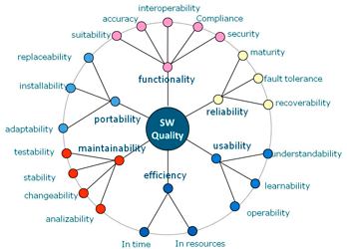
ISO 9126 (avant 2011)
http://blog.optimyth.com/2012/06/have-you-done-a-software-tasting-lately

Slide 29
ZOOM OUT
ISO/IEC 25010

Slide 30
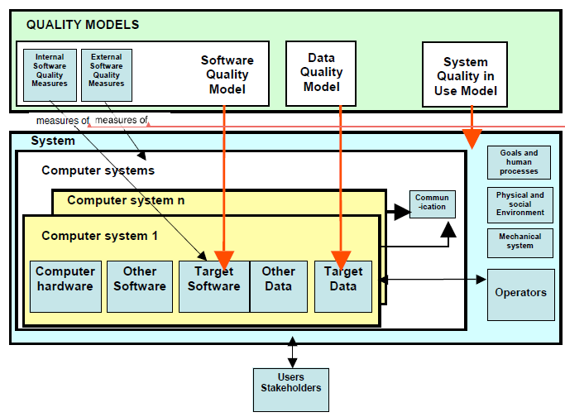
Modèle de qualité
ISO/IEC 25010

Slide 31
Modèle de qualité
Du logiciel
ISO/IEC 25010

Slide 32
Modèle de qualité
ISO/IEC 25010

Slide 33
Qualité externe du logiciel vs.
Qualité interne du logiciel
Est-ce que le logiciel permet au système de répondre aux besoins exprimés et implicites d’utilisation du système ?
Est-ce que le logiciel satisfait des spécifications pré-définies, et répond aux besoins exprimés et implicites d’utilisation du logiciel ?
http://sa.inceptum.eu/sites/sa.inceptum.eu/files/Content/ISO_25010.pdf

Slide 34
Qualité externe du logiciel vs.
Qualité interne du logiciel
Qu’est-ce qui:
- Peut être vérifié et ou validé grâce à des tests ?
- Peut être vérifié en regardant le code ? (architecture, structure, composants)
http://sa.inceptum.eu/sites/sa.inceptum.eu/files/Content/ISO_25010.pdf

Slide 35
Qualité externe du logiciel vs.
Qualité interne du logiciel
Par exemple:
- Le nombre d’erreurs pendant les tests ?
- La complexité du code ?
- Le nombre de bugs ?
http://sa.inceptum.eu/sites/sa.inceptum.eu/files/Content/ISO_25010.pdf

Slide 36
Niveau de performance
Qualité en usage
Facteurs (à spécifier):
vue du logiciel par l’utilisateur (externe)
Critères (à construire):
la vue du logiciel par le développeur (interne)
Métrique (à contrôler):
Permettent de définir une échelle
pour mesurer la qualité du logiciel
→ Méthodes mathématiques très très simples
http://sa.inceptum.eu/sites/sa.inceptum.eu/files/Content/ISO_25010.pdf

Slide 37
Niveau de performance
Qualité en usage
Facteurs (à spécifier):
vue du logiciel par l’utilisateur (externe)
Critères (à construire):
la vue du logiciel par le développeur (interne)
Métrique (à contrôler):
Permettent de définir une échelle
pour mesurer la qualité du logiciel
http://sa.inceptum.eu/sites/sa.inceptum.eu/files/Content/ISO_25010.pdf

Slide 38
Qualité: petit souci…
Les besoins exprimés et implicites d’utilisation …
http://sa.inceptum.eu/sites/sa.inceptum.eu/files/Content/ISO_25010.pdf

Slide 39
Qualité: petit souci…
WTF … ?
Les besoins exprimés et implicites d’utilisation …
http://sa.inceptum.eu/sites/sa.inceptum.eu/files/Content/ISO_25010.pdf

Slide 40
Qualité: petit souci…
WTF … ?
Les besoins exprimés et implicites d’utilisation …
http://sa.inceptum.eu/sites/sa.inceptum.eu/files/Content/ISO_25010.pdf

Slide 41
Qualité: petit souci…
WTF … ?
Les besoins exprimés et implicites d’utilisation …
Non-conformité vs. Défaut
Vérification vs. Validation
http://sa.inceptum.eu/sites/sa.inceptum.eu/files/Content/ISO_25010.pdf

Slide 42
ZOOM OUT
ISO/IEC 25010

Slide 43
Modèle de qualité
Du logiciel
ISO/IEC 25010

Slide 44
Modèle de qualité
Du logiciel en usage
ISO/IEC 25010

Slide 45
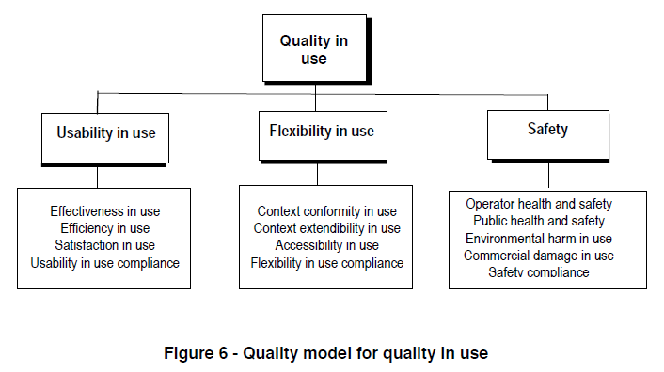
Modèle de qualité du logiciel en usage

Slide 46
Utilisabilité dans l’usage
Un utilisateur spécifié peut accomplir des buts spécifiques avec adéquation, efficacité, et satisfaction
  Adéquation dans l’usage
  Efficacité dans l’usage
  Satisfaction dans l’usage
  l’utilisateur apprécie (satisfaction cognitive)
  l’utilisateur a des plaisirs (satisfaction emotionnelle)
  l’utilisateur est confortable (satisfaction physique)
  l’utilisateur a confiance
  Conformité
http://sa.inceptum.eu/sites/sa.inceptum.eu/files/Content/ISO_25010.pdf

Slide 47
Flexibilité dans l’usage
Le produit est utilisable dans tous les contextes d’utilisation potentiels
  Conformité contextuelle dans l’usage
  Le logiciel est utilisable dans les contextes spécifiés ?
  Extension
  Le logiciel est utilisable dans des contextes supplémentaires ?
  Accessibilité
  Pour des personnes avec des handicaps
  Conformité
http://sa.inceptum.eu/sites/sa.inceptum.eu/files/Content/ISO_25010.pdf

Slide 48
Sécurité
Les niveaux de risque acceptables
pour les personnes, environnement, biens, données, logiciels, …
  Sécurité et santé de l’opérateur
  Sécurité et santé du publique
  Nuisances pour l’environnement
  Dommages commerciaux
  Conformité
http://sa.inceptum.eu/sites/sa.inceptum.eu/files/Content/ISO_25010.pdf

Slide 49
En guise de conclusion
La qualité d'un logiciel n'a pas de mesure objective, ni de définition formelle mais
  Il existe des normes:
    ISO/CEI 9126 : définit un langage pour modéliser/décrire les qualités d'un logiciel
    ISO25000/SQuaRE : Software Product Quality Requirement and Evaluation,
Qualité du logiciel est caractérisée par des facteurs de qualité.
Comment la mettre en oeuvre à notre niveau ?
  Par le biais de bonnes pratiques de développement / programmation
Notes:
ISO25000/SQuaRE : Software Product Quality Requirement and Evaluation,
a pour objectif de poser le cadre et la référence pour définir les exigences qualité d’un logiciel (ISO 9126) et la manière dont ces exigences seront évaluées (ISO 14598)

Slide 50

On retient au moins
Quelles sont les propriétés que je peux/dois vérifier lorsque je fournis un logiciel?
  Ne pas répondre à cette question, revient à faire un gâteau sans se poser les questions :
    Est-il assez/trop sucré, y-en a-t-il assez pour tous, va-t-il résister au transport?
  Ne pas répondre à la question dans les rendus de TD/TP/exam au moins...
-1pt

